Slide 1


PAYMENTS CASE
ANÁLISE DE
PERFORMANCE DE
PAGAMENTOS
Diagnóstico de recusas transacionais por adquirente
iFood Pago
@octaivo.castro

Slide 2

O Problema
iFood Pago identificou queda de performance nas aprovações transacionais de algumas adquirentes
85,7%
6538
74%
De conversão das transações
TPV recusado
Do TPV pode ser recuperado
Pergunta-guia: onde as recusas acontecem, por que acontecem e como agir?
@octavio.castro

Slide 3
Dados e Premissas
Base | Linhas | O que contém
base_transacao | 1.000 | Valor, status, código de erro, método, bandeira, data
base_adquirente | 932 | transaction_id → adquirente (A, B, C, D)
base_negocio_ifood | 1.000 | transaction_id → negócio (Delivery, Market, Club)
Premissas:
• Códigos ABECS: 51 (saldo), 5 (do not honor), 91 (emissor fora)
@octavio.castro

Slide 4
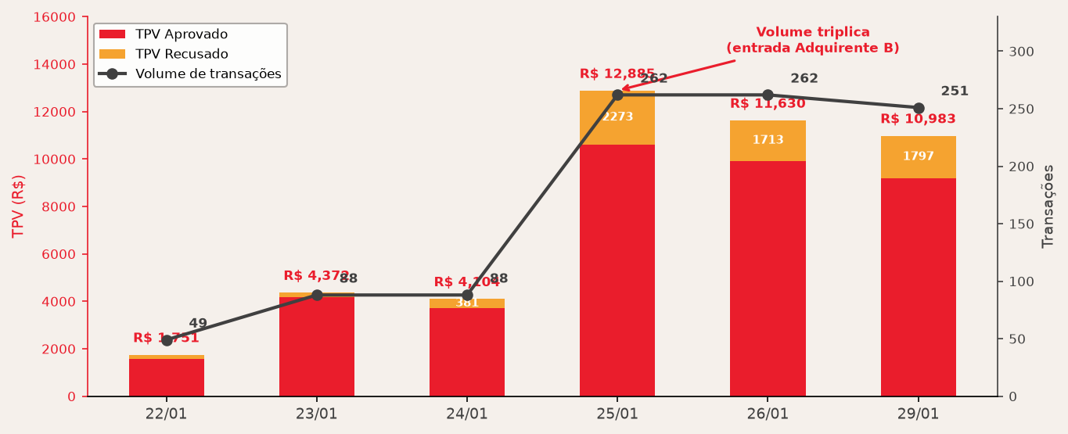
TPV ao Longo do Período
Histórico das transações ao longo do tempo
Volume triplica do dia 24→25 (88→262 transações) — 92% por efeito volume (entrada Adquirente B)
% TPV recusado sobe de 9,3% para 17,6% no mesmo dia
@octavio.castro

Slide 5
TPV ao Longo do Período
Histórico das transações ao longo do tempo
Data | Trans | TPV Total | TPV Recusado | % Recusado | Conv
22/01 | 49 | R$ 1.751 | R$ 166 | 9,5% | 89,8%
23/01 | 88 | R$ 4.372 | R$ 208 | 4,8% | 93,2%
24/01 | 88 | R$ 4.104 | R$ 381 | 9,3% | 89,8%
25/01 | 262 | R$ 12.886 | R$ 2.273 | 17,6% | 82,4%
26/01 | 262 | R$ 11.630 | R$ 1.713 | 14,7% | 83,2%
29/01 | 251 | R$ 10.982 | R$ 1.797 | 16,4% | 86,9%
Volume triplica do dia 24→25 (88→262 transações) — 92% por efeito volume (entrada Adquirente B)
% TPV recusado sobe de 9,3% para 17,6% no mesmo dia
@octavio.castro

Slide 6
Rotação de Adquirentes
Data | A | B | C | D | Não identificado
22/01 | 46 | 0 | 0 | 0 | 3
23/01 | 81 | 0 | 0 | 0 | 7
24/01 | 84 | 0 | 0 | 0 | 4
25/01 | 189 | 54 | 0 | 0 | 19
26/01 | 0 | 226 | 18 | 0 | 18
29/01 | 0 | 0 | 152 | 81 | 18
As adquirentes operam em ROTAÇÃO (sequência de dias), não em paralelo. A "queda" no dia 25 coincide com a entrada do Adquirente B (conv 75,9%)
@octavio.castro

Slide 7
Conversão Transacional
Adquirente | Conv | Recusas
Adquirente A | 87,2% | 51
Adquirente B | 82,9% | 48
Adquirente C | 86,5% | 23
Adquirente D | 82,7% | 14
85,7%
Conversão geral (857/1.000)
Trajetória: 93,2% (dia 23) → 82,4% (dia 25) → 86,9% (dia 29)
B e D têm as piores conversões
A queda não é generalizada — está atrelada à entrada de novas adquirentes
*7 recusas vem de um Adquirente não identificado
@octavio.castro

Slide 8

TPV Recusado e Recuperabilidade
Categoria | TPV | % | Ação
Recuperável (51 + 91) | R$ 4.863 | 74,4% | Retry automático, oferta de método alternativo
Não recuperável (5) | R$ 1.675 | 25,6% | Investigar com emissor
Total recusado | R$ 6.538 | 14,3% do TPV
Se o TPV recuperável fosse recuperado: conversão 85,7% → 95,7%
@octavio.castro

Slide 9
TPV Recusado por Adquirente
A e B respondem por 67% do TPV recusado
D recusa transações de valor mais alto (R$ 70 vs R$ 42)
Adquirente | TPV Recusado | % Total | Média Recusado | Média Aprovado | Diferença
Adquirente A | R$ 2.272 | 34,8% | R$ 44,56 | R$ 51,07 | R$ 6,51
Adquirente B | R$ 2.106 | 32,2% | R$ 43,87 | R$ 49,02 | R$ 5,15
Adquirente C | R$ 1.136 | 17,4% | R$ 49,38 | R$ 46,55 | R$ 2,84
Adquirente D | R$ 982 | 15,0% | R$ 70,12 | R$ 41,82 | R$ 28,30
@octavio.castro

Slide 10
Adquirente D e Padrão de Aquecimento
D aprova 94% das transações pequenas mas rejeita as maiores*
Todas as adquirentes têm pior conversão no dia 1 (cold start) e melhoram no dia 2
D — Conversão por faixa de valor
Aquecimento (1º vs 2º dia)
Faixa | Conv
R$ 0-20 | 94,1%
R$ 20-50 | 77,8%
R$ 100-200 | 66,7%
R$ 200+ | 0%
Adquirente | Dia 1 | Dia 2 | Volume
A | 89,1% | 92,6% | 1,8x
B | 75,9% | 84,5% | 4,2x
C | 72,2% | 88,2% | 8,4x
*hipótese: timeout em transações que exigem mais validações
@octavio.castro

Slide 11
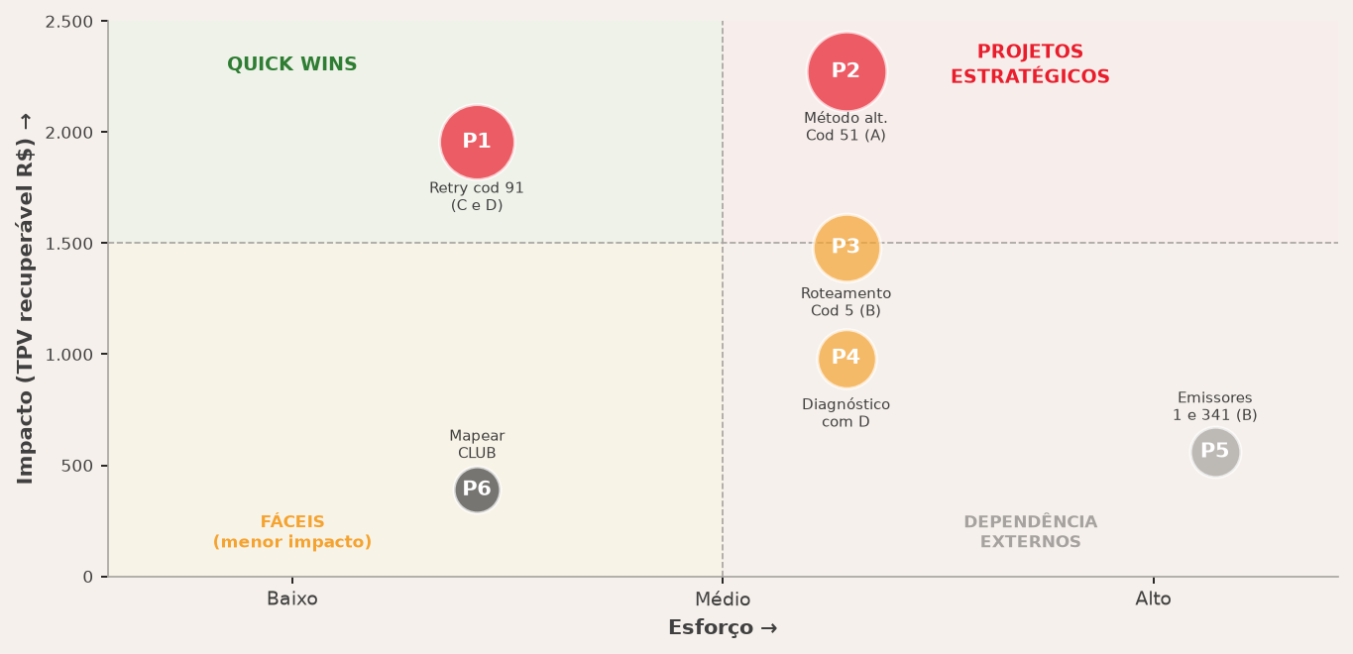
Matriz de Priorização
P1 | Retry automático cod 91 (C e D) | R$ 1.955 | Baixo | Interno (tech)
P2 | Oferta método alternativo cod 51 (A) | R$ 2.272 | Médio | Interno (produto)
P3 | Roteamento alternativo cod 5 (B) | R$ 1.480 | Médio | Interno (tech)
P4 | Diagnóstico estruturado com D | R$ 982 | Médio | Externo (parceiro)
P5 | Investigação emissores 1 e 341 (via B) | R$ 560 | Alto | Externo (emissor)
P6 | Mapear adquirente IFOOD_BR_CLUB | R$ 389 | Baixo | Interno (dados)
@octavio.castro

Slide 12
Matriz de Priorização
Prio | Ação | Impacto | Esforço | Quem
P1 | Retry automático cod 91 (C e D) | R$ 1.955 | Baixo | Interno (tech)
P2 | Oferta método alternativo cod 51 (A) | R$ 2.272 | Médio | Interno (produto)
P3 | Roteamento alternativo cod 5 (B) | R$ 1.480 | Médio | Interno (tech)
P4 | Diagnóstico estruturado com D | R$ 982 | Médio | Externo (parceiro)
P5 | Investigação emissores 1 e 341 (via B) | R$ 560 | Alto | Externo (emissor)
P6 | Mapear adquirente IFOOD_BR_CLUB | R$ 389 | Baixo | Interno (dados)
Ordem: maior TPV recuperável + controle interno primeiro. P3 tem incerteza. P4 e P5 dependem de parceiro. P6 resolve governança.
@octavio.castro

Slide 13

Próximos Passos
ACOMPANHAMENTOS
GATILHOS DE ALERTA
Indicadores diários:
• Conversão por adquirente
• TPV recusado por adquirente/código
• % recuperável
Indicadores semanais:
• Distribuição de códigos
• Ticket recusa vs aprovação
• Conversão cai >5pp/dia
• TPV recusado >15% do total
• Aparecimento de código novo
@octavio.castro

Slide 14
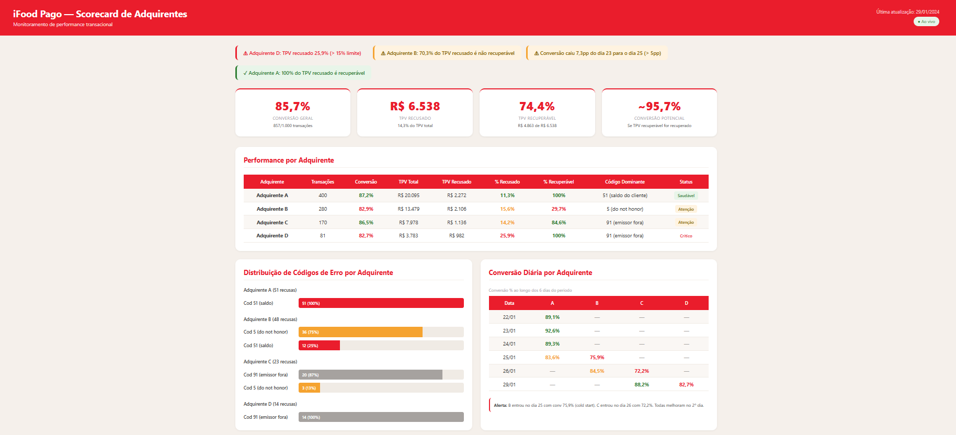
Próximos Passos
@octavio.castro

Slide 15

Obrigado
Dúvidas estou a disposição!
Da qualidade dos dados à qualidade da decisão.
11
@octavio.castro

